Slide 1



Escrita e leitura de ficheiros de Dados
Catarina Oliveira
IMP.GE.190.0

Slide 2
CONTEÚDO
Sistema de ficheiros
Abrir/fechar ficheiros
Leitura de ficheiros
Escrita de ficheiros
Tipos especiais de ficheiros
Ler/Escrever CSV
Ler/Escrever JSON
Ler/Escrever XML
Ler Páginas Web
IMP.GE.190.0

Slide 3
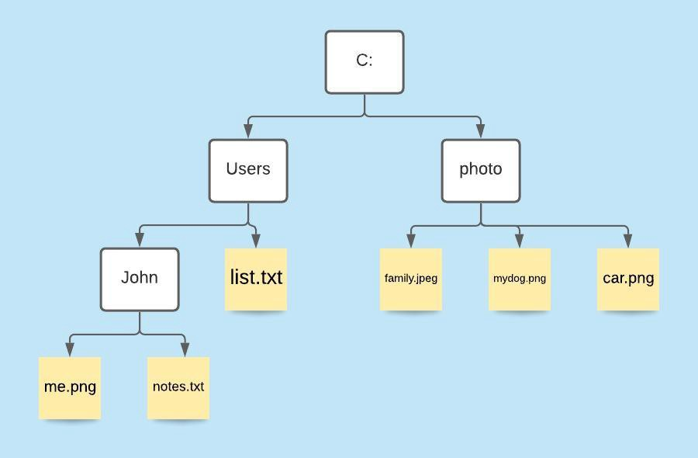
Sistema de ficheiros
Identificados por nomes
Ex: car.png
Organizados hierarquicamente em pastas
Ex (Windows):C:/photo/car.png
Ex (Linux): /photo/car.png
Qual seria o caminho para o ficheiro notes.txt?
Windows
Linux
IMP.GE.190.0

Slide 4
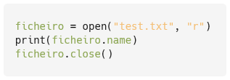

Abrir/fechar ficheiros
Em Python, os ficheiros podem ser abertos (open) em vários modos:
r: ler
w: escrever
a: adicionar
x: criar
No final da utilização têm de ser fechados (close)
Exemplo: Abrir o ficheiro file.txt em modo de leitura e imprimir o nome do ficheiro:
IMP.GE.190.0

Slide 5
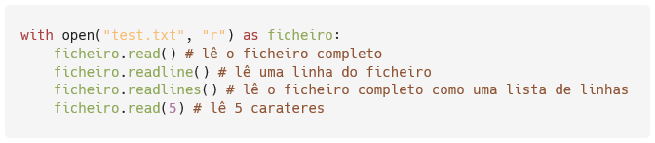
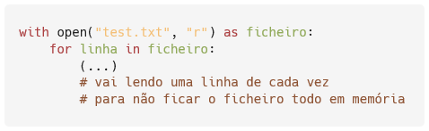
Leitura de ficheiros
IMP.GE.190.0

Slide 6

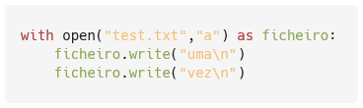

Escrita de ficheiros
Abrir um ficheiro e escrever uma string (sobrepõe, se existente)
Abrir um ficheiro e acrescentar duas strings, uma de cada vez
Abrir um ficheiro e acrescentar duas linhas, a partir de uma lista de strings
IMP.GE.190.0

Slide 7
Tipos especiais de ficheiros
O Python tem módulos específicos para processamento de ficheiros:
CSV
JSON
XML
… e também para processamento de:
Páginas Web
… entre outros
IMP.GE.190.0

Slide 8
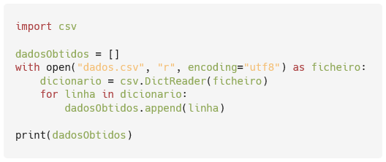
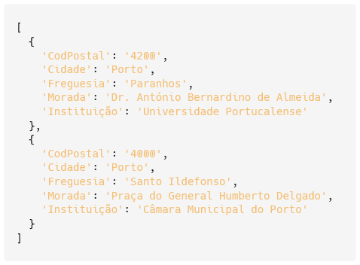
Ler CSV (para um dicionário)
IMP.GE.190.0

Slide 9
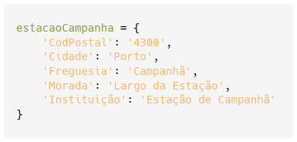
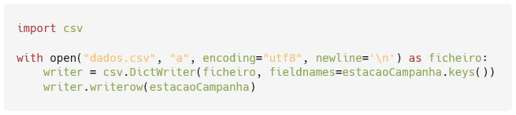
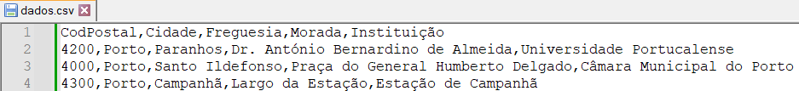
Escrever CSV (a partir de um dicionário)
IMP.GE.190.0

Slide 10
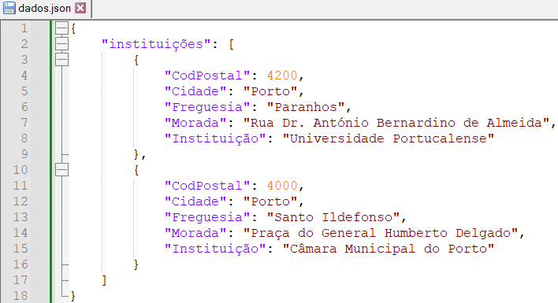
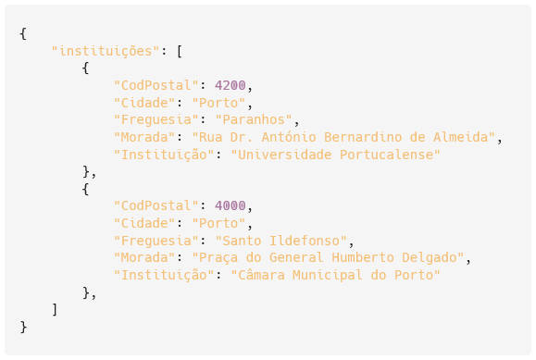
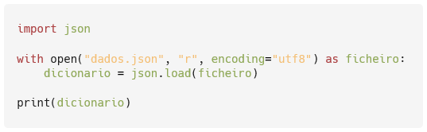
Ler JSON (para um dicionário)
IMP.GE.190.0

Slide 11
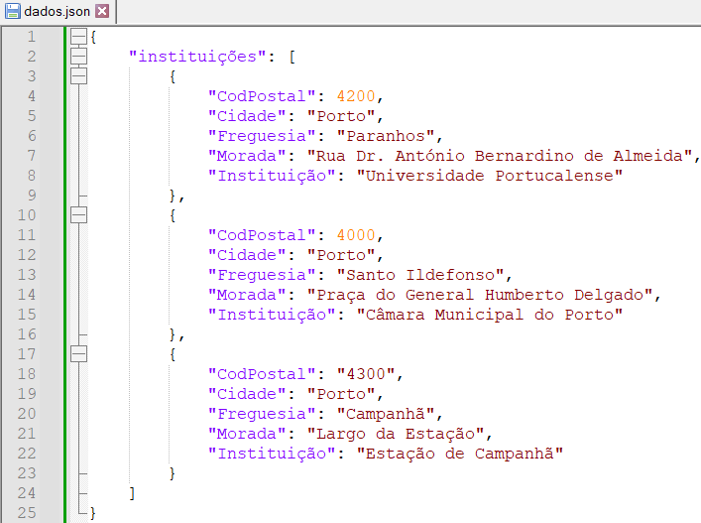
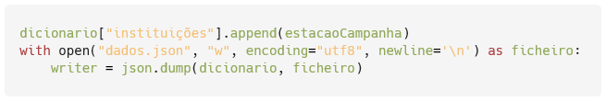
Escrever JSON (a partir de um dicionário)
Após a leitura:
IMP.GE.190.0

Slide 12
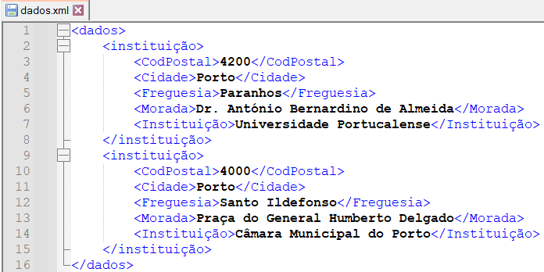
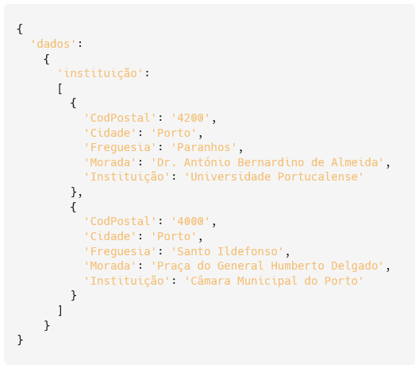
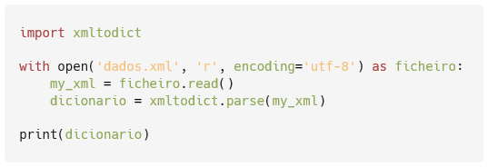
Ler XML (para um dicionário)
IMP.GE.190.0

Slide 13
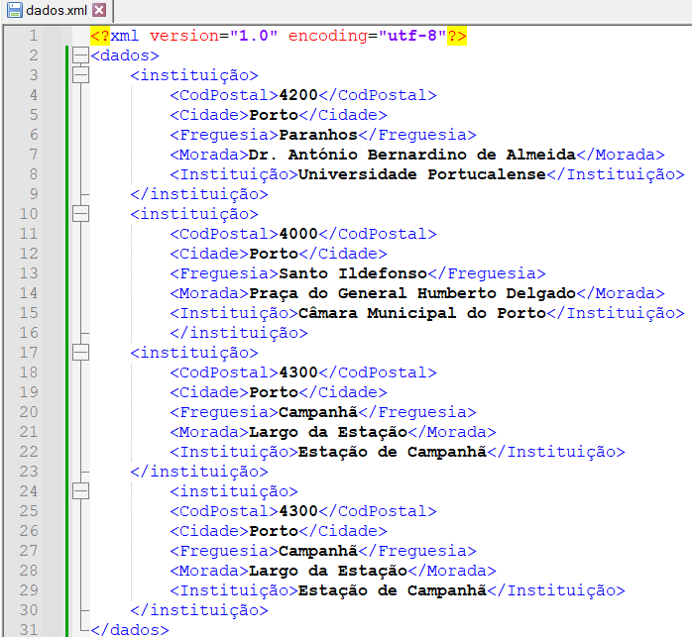
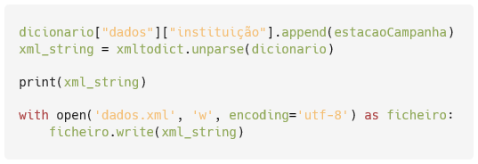
Escrever XML (a partir de um dicionário)
Após a leitura:
IMP.GE.190.0

Slide 14
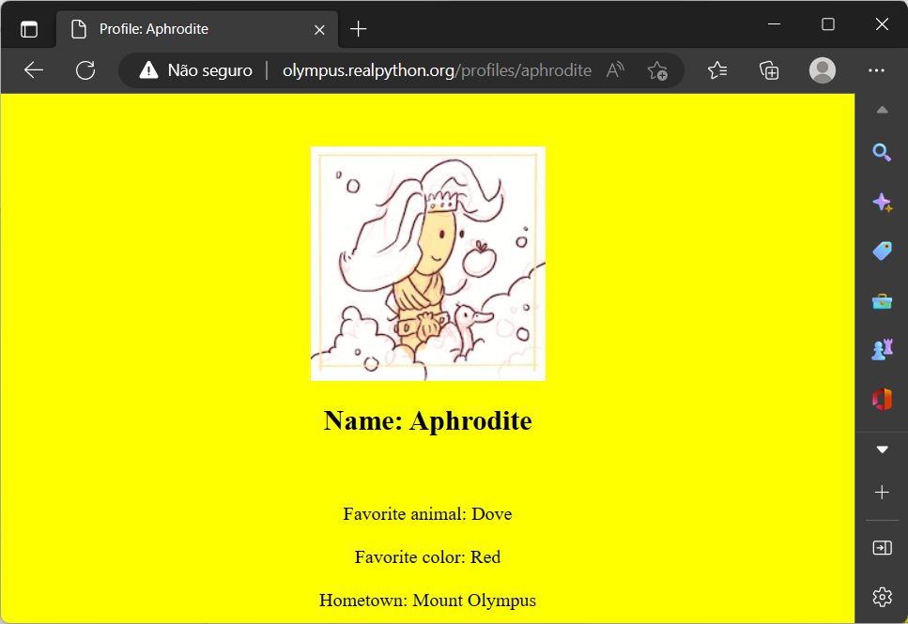
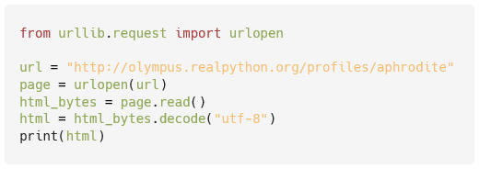
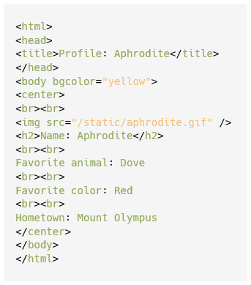
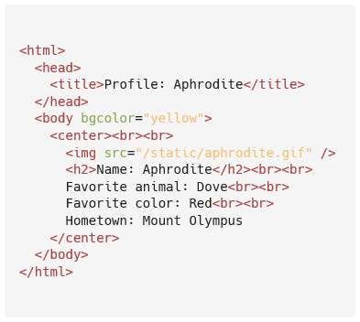
Ler Páginas Web
IMP.GE.190.0

Slide 15
IMP.GE.190.0

